Slide 1
ЗНАЧАЈ ПРЕВЕНТИВНИХ ПРЕГЛЕДА (општих и стоматолошких)
„УЛАГАЊЕ У БУДУЋЕ ГЕНЕРАЦИЈЕ“
Доц. др Душан Чанковић
Институт за јавно здравље Војводине
Знањем до здравих избора
Програмски задатак Посебног програма у области јавног здравља за АПВ у 2020. години:
Унапређење здравствене писмености популације – „Знањем до здравих избора“

Slide 2
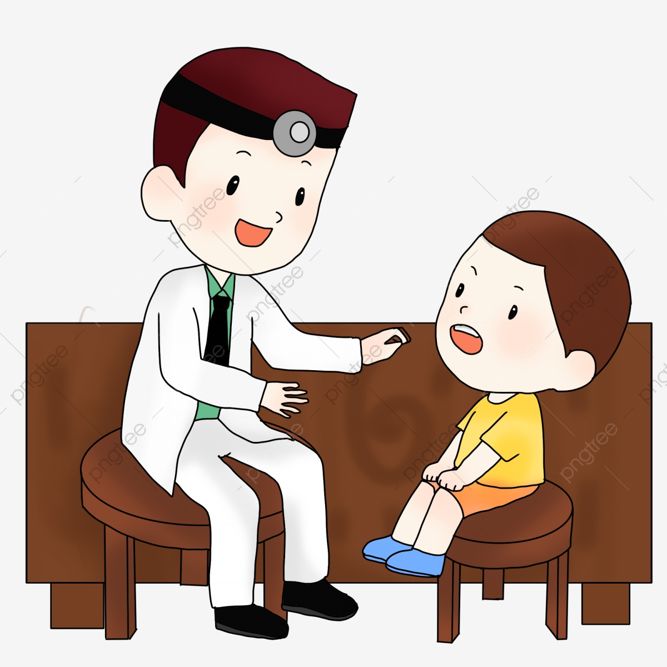
Циљ превентивних прегледа
Откривање промена или болести у раној фази (без симптома), ради започињања раног лечења и спречавања даљег напредовања промена или болести.

Slide 3
ЗАШТО СУ ВАЖНИ РЕДОВНИ ПРЕВЕНТИВНИ ПРЕГЛЕДИ?
Помажу у решавању могућих здравствених проблема пре него што почну.
Помажу у препознавању фактора ризика.
Садрже прегледе по органима и системима, као и одговарајуће лабораторијске претраге.

Slide 4
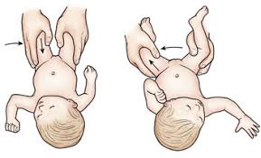
ПРЕДНОСТИ ПРЕВЕНТИВНИХ ПРЕГЛЕДА
Смањење ризика од болести
Рано упознавање здравственог стања или откривање болести опасне по живот
Повећање шансе за корекцију, лечење и излечење
Ограничење ризика од компликација пажљивим надгледањем постојећих стања

Slide 5
ПРЕДНОСТИ ПРЕВЕНТИВНИХ ПРЕГЛЕДА
Унапређење здравља
Смањење трошкова здравствене заштите током времена, избегавањем скупих медицинских услуга
Успостављање доброг партнерства са лекаром ради ефикаснијег спровођења корекције или лечења
Обавештавање о новим медицинским информацијама или технологијама које су доступне

Slide 6
Превентивни преглед – НОВОРОЂЕНЧЕ (први месец)
Вакцинација против туберкулозе и хепатитиса Б
Скрининг фенилкетонурије (генетски поремећај) и хипотиреоидизма (смањена функција штитне жлезде)
Неонатални скриниг на оштећење слуха
Рана детекција прематурне ретинопатије (обољење крвних судова ока код превремено рођене деце)
Превентивни преглед изабраног дечијег лекара на терену (само код деце са ризиком)

Slide 7
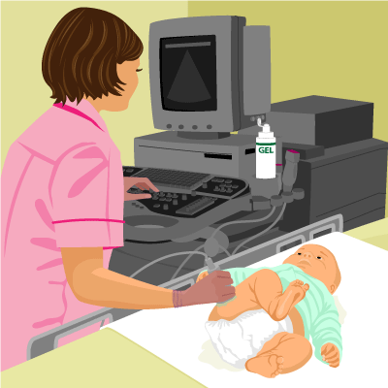
Превентивни преглед – ОДОЈЧЕ од другог месеца до краја прве године
ВАКЦИНАЦИЈА против дифтерије, тетануса, великог кашља, дечије парализе, хепатитиса Б, хемофилуса инфлуенце и обољења изазваних бактеријом стрептококусом пнеумоније
Ултразвучни преглед ради раног откривања дисплазије (неправиланог развоја) кукова
Превентивни преглед изабраног дечијег лекара
Тест функције говора (само код деце са ризиком)

Slide 8
Превентивни преглед у 2. години живота
Превентивни преглед два пута – у узрасту од 13. до 15. месеца и од 18. до 24. месеца живота
Ревакцинација против дифтерије, тетануса, великог кашља и дечје парализе
Вакцинација против малих богиња, заушака и црвенке (rubelle)
Тест функције чула слуха, само код деце под ризиком
Контролни преглед у 3. години живота

Slide 9
Превентивни преглед у 4. години живота
Превентивни преглед код изабраног дечијег лекара
Офталмолошки преглед
Тест функције говора
Контролни преглед у 5. години живота

Slide 10
Превентивни преглед пред полазак у школу
Превентивни преглед код изабраног дечијег лекара
ОРЛ преглед
Офталмолошки преглед
Физијатријски преглед
Тест функције говора
Ревакцинација против дифтерије, тетануса, дечје парализе, малих богиња, заушака и црвенке

Slide 11
Превентивни преглед зуба
Први превентивни преглед зуба и усне дупље најкасније спровести до 12. месеца живота
Сваких 6 месеци, или у договору са изабраним стоматологом, заказати превентивни преглед зуба
Обавезан превентивни преглед зуба и усне дупље пред полазак у школу

Slide 12
Литература:
Правилник о садржају и обиму права на здравствену заштиту из обавезног здравственог осигурања и о партиципацији за 2020. годину "Службени гласник РС", бр. 13.
Симић С. (ур). Социјална медицина. Уџбеник за студенте медицине. Медицински факултет, Универзитет у Београду; 2012.
Радовановић З. (ур) Епидемиологија. Уџбеници 75. Медицински факултет, Универзитет у Новом Саду; 2012.
Bonita R, Beaglehole R, Kjellstrom T. Basic epidemiology 2nd edition. WHO: 2006.
Raffle A, Gray M. Screening evidence and practice. New York: Oxford University Press; 2007.
Saunders M, Barr B, McHale P, Hamelmann C. Key policies for addressing the social determinants of health and health inequities. Copenhagen: WHO Regional Office for Europe; 2017 (Health Evidence Network (HEN) synthesis report 52).
Институт за јавно здравље Војводине
Знањем до здравих избора
Програмски задатак Посебног програма у области јавног здравља за АПВ у 2020. години:
Унапређење здравствене писмености популације – „Знањем до здравих избора“

